Slide 1





YouTube 推薦系統分析
資科碩一 | 蘇鴻章 | G10716008
資科碩一 | 陳豪毅 | G10716007
物化系四 | 任永安 | U10403013

Slide 2


目標
Music
分析使用者在YouTube圈內的行為偏好 觀察其YouTube圈的現況行為趨勢
Gaming
People & Blogs
Notes:
瀏覽yuotube這行為已經成為我們日常生活的一部份
那具體來說在這youtube生態圈內市長甚麼樣子?
所以我們希望能透過視覺化的方式來呈現
像是
觀眾想看的是什麼？ 現在的流行趨勢是什麼？ 創作者現在要做的又是什麼？ 為了在社群媒體(Youtube)中脫穎而出，除了要有夠好的創意之外， 曝光也很重要，如何能夠接觸到觀眾，和理解社群媒體自身的演算法很有關！ 我們將根據以上的問題做繼續深入探討。

Slide 3
目標
Music
分析使用者在YouTube圈內的行為偏好 觀察其YouTube圈的現況行為趨勢
Gaming
People & Blogs
Notes:
觀眾想看的是什麼？

Slide 4
目標
Music
分析使用者在YouTube圈內的行為偏好 觀察其YouTube圈的現況行為趨勢
Gaming
People & Blogs
Notes:
現在的流行趨勢是什麼？

Slide 5
目標
Music
分析使用者在YouTube圈內的行為偏好 觀察其YouTube圈的現況行為趨勢
Gaming
People & Blogs
Notes:
創作者現在要做的又是什麼？ 為了在社群媒體(Youtube)中脫穎而出，除了要有夠好的創意之外， 曝光也很重要，如何能夠接觸到觀眾，和理解社群媒體自身的演算法很有關！ 我們將根據以上的問題做繼續深入探討。

Slide 6
問題定義
影片觀看次數和觀眾的喜歡、不喜歡、留言數有正關係??
影片的標題與標籤數也和影片觀看次數有正關係??
影片下方詳細文字中有否YouTube的連結，有得話是否和影片觀看次數有正關係??
發燒影片中時間區間內是有特定幾種影片種類的！

Slide 7
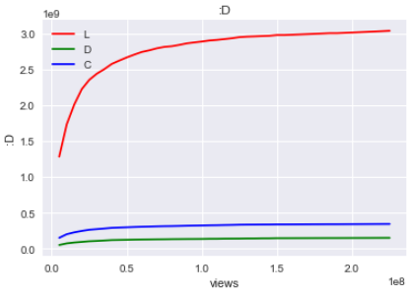
題一
影片觀看次數和觀眾的喜歡、不喜歡、留言數有正關係

Slide 8
流程圖
資料取得
來源：Kaggle 最後更新：2個月前
版本：114
以US地區為例
資料整理
去除Noise
為category id內容
做轉換
分析
資料依類別區分
分析各類別對於使用者
觀看次數
喜歡
不喜歡
評論數...等
作探討
找出時間與喜好的分析
乖乖使用python 或許是你不錯的選擇
視覺化呈現

Slide 9
END

